Slide 1
Детские работы

Slide 2
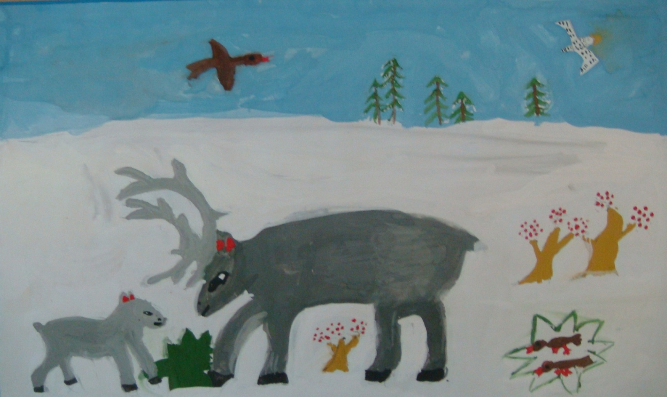
Конкурс «Мы на Севере живем»
Автор – Гладких Юлия – 6 лет

Slide 3
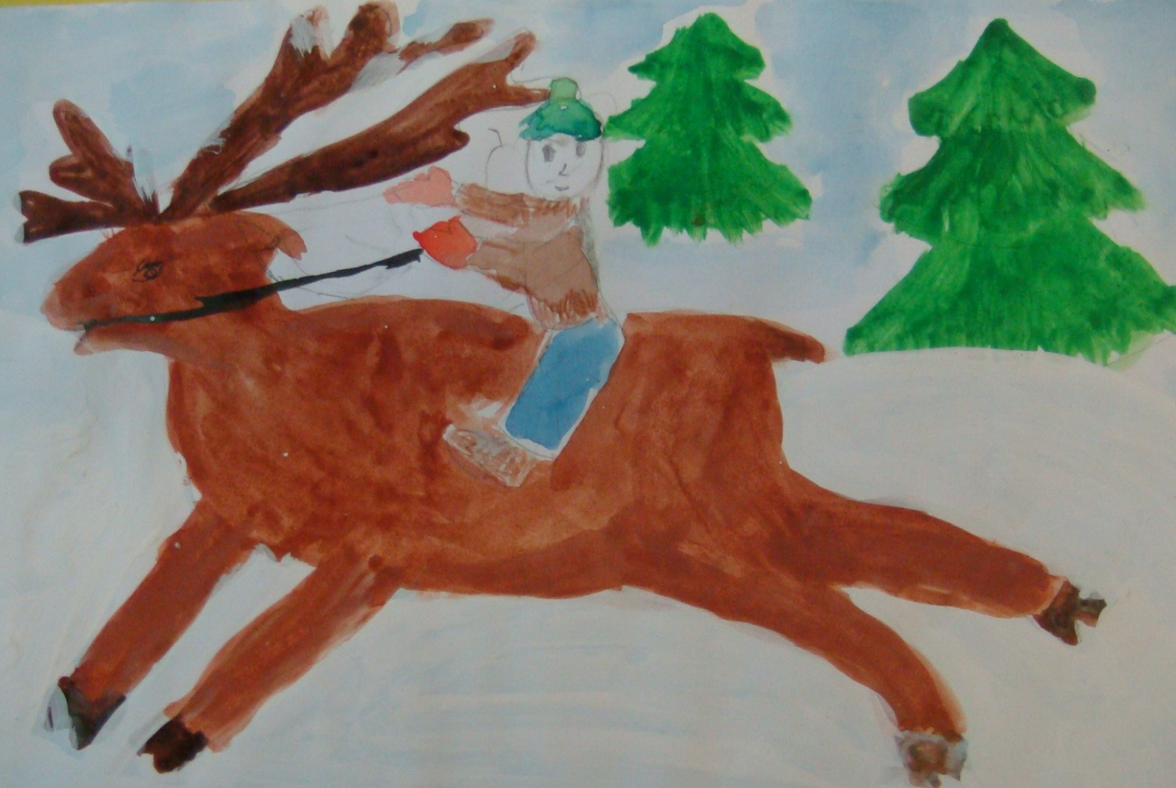
Конкурс «Мы на Севере живем»
Автор – Даянова Алия – 6 лет

Slide 4
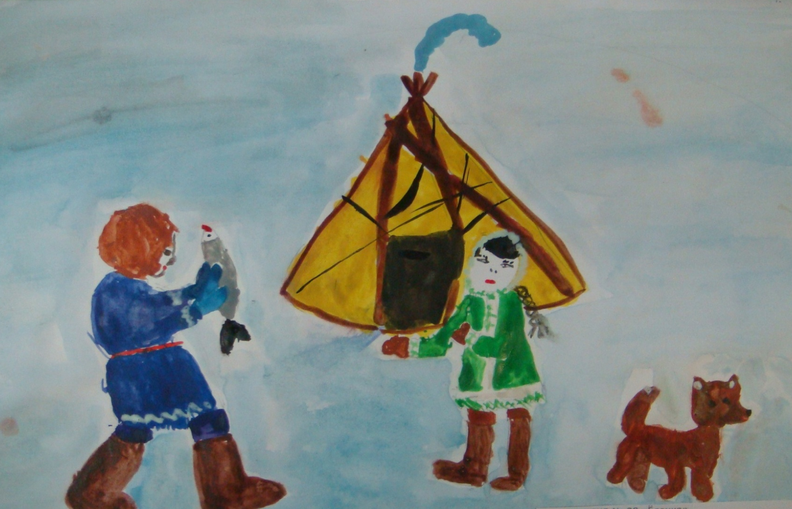
Конкурс «Мы на Севере живем»
Автор – Жуковская София – 6 лет

Slide 5
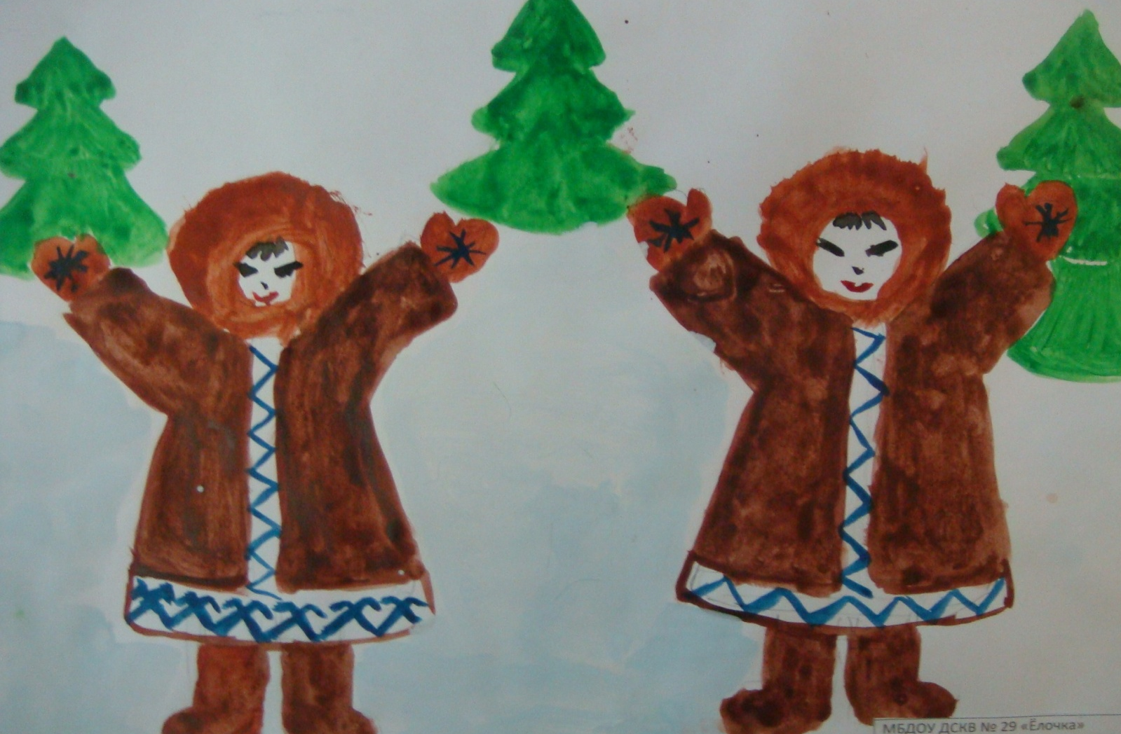
Конкурс «Мы на Севере живем»
Автор – Каргаполова София – 6 лет

Slide 6
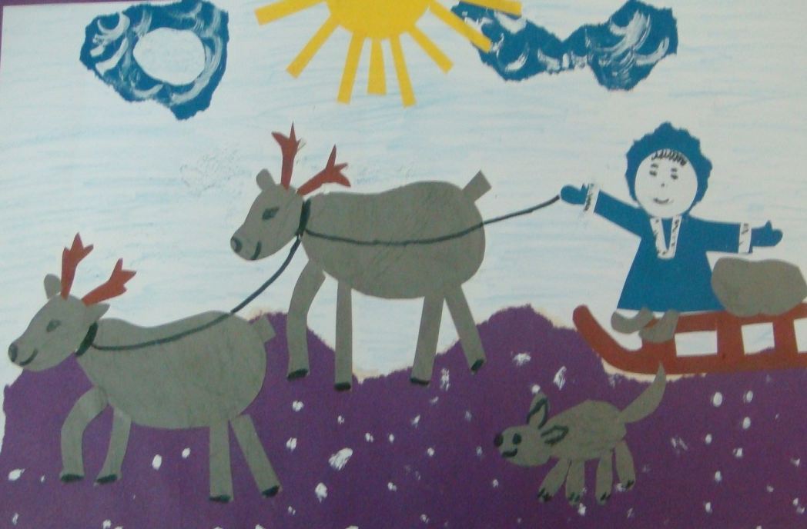
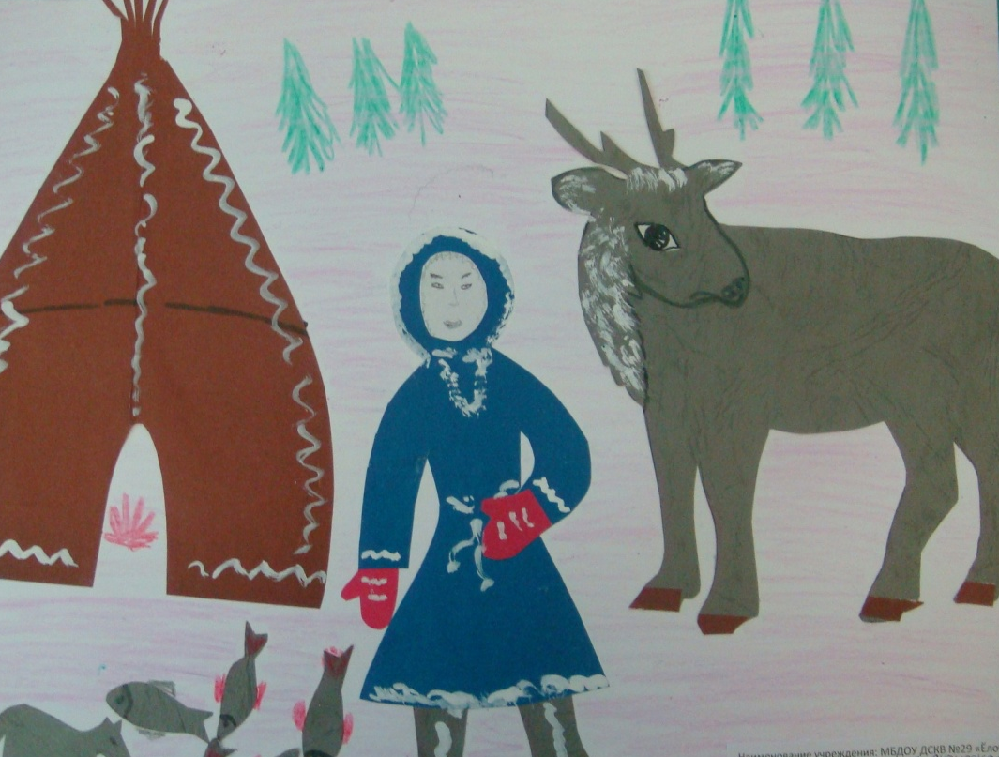
Конкурс «Мы на Севере живем»
Автор – Чистяков Андрей – 6 лет
Конкурс «Мы на Севере живем»
Автор – Фаваризов Миша– 6 лет

